Slide 1

UNIVERSIDADE FEDERAL DO PARÁ INSTITUTO DE TECNOLOGIA FACULDADE DE ENGENHARIA DA COMPUTAÇÃO E TELECOMUNICAÇÕES
APLICATIVO PARA O AUXÍLIO ÀS ROTINAS MEDICAMENTOSAS: UMA IMPLEMENTAÇÃO PARA PESSOAS IDOSAS E PESSOAS COM DEFICIÊNCIA.
CARLOS ALBERTO SOARES DE ANDRADE
BELÉM - PA
2023

Slide 2
Agenda
Introdução
Objetivos
Aplicativo AUM
Arquitetura Utilizada
Padrões de Projeto
Reconhecimento de Voz
Aplicativo AUM
Testes
Conclusão

Slide 3
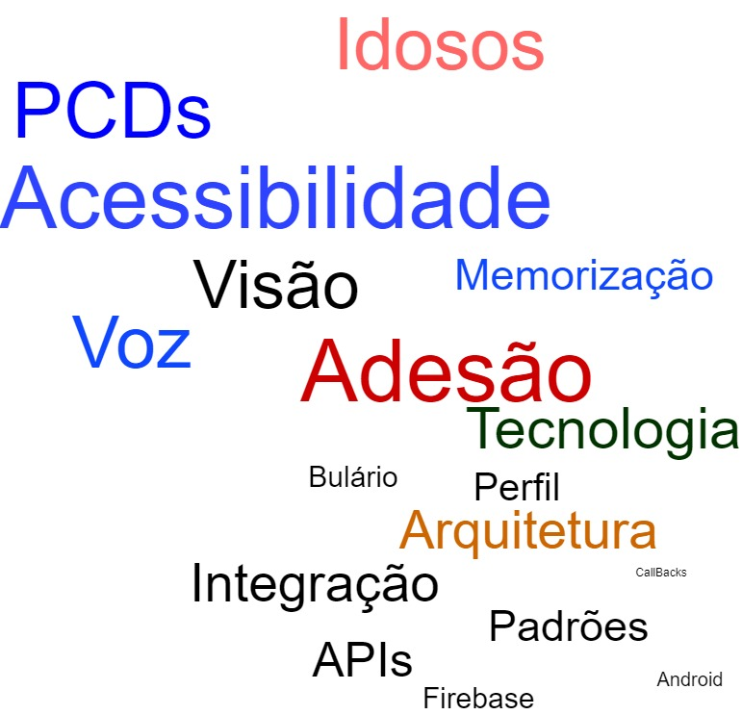
Nuvem de Palavras

Slide 4
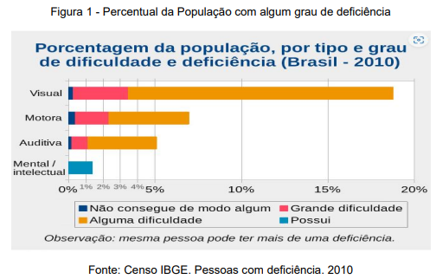
Introdução
Motivação

Slide 5
Introdução
Comorbidades
Doenças Crônicas
Medicamento tem papel importante
Tecnologias facilitadoras
Estudos apontam problemas
Baixa Adesão a Rotina Medicamento
Importância do tratamento para PCDs e idosos
Barreiras no uso da Tecnologia
Alternativas tecnológicas voltadas para inclusão

Slide 6

Objetivos
Desenvolvimento de Aplicativo Mobile
Auxiliar Adesão Medicamentos
Auxiliar Cuidadores de PCDs e Idosos
Promover Autonomia de PCDs e Idosos

Slide 7
Aplicativo
Primeiro Acesso
Acesso
Cadastro de Usuário
Pesquisa Anvisa
Cadastro de Medicamento
Detalhe de Medicamento
Cadastro de Horário
Controle de Estoque
Utilizações
Alarmes

Slide 8
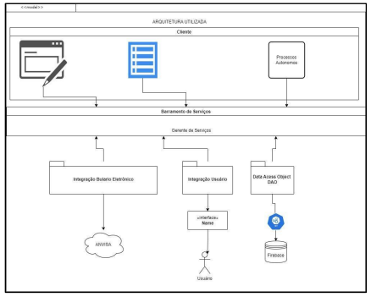
Arquitetura Utilizada
Interface
Cliente
Processos Autônomos
Camadas (Integração)
Barramento
Integração Bulário
Integração Usuário
Data Acess Object
Padrões de Projeto
Gerente de Serviços
Aplicativo efetua o download
e conversão para texto

Slide 9
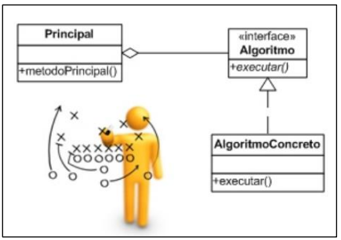
Strategy
Perfil
Integração Usuário Não PCD/Idoso
Integração Usuário Perda/Visão
Bulário
Integração Bulário ANVISA
Encapsula as particularidades
E facilita a troca de características
dos agentes que executam papeis
dentro de um sistema. Propicia um
anonimato para o agente das ações.

Slide 10
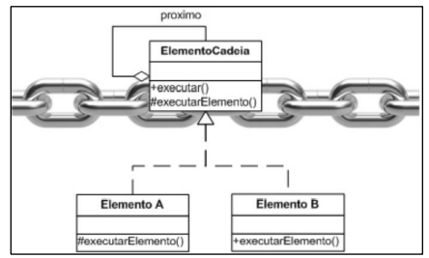
Chain of Responsability
Ação Verificar Alarme
1-Coletar Horários (esperar)
Executar ação 2
2-Coletar Medicamentos (esperar)
Executar ação 3
3-Verificar se há atrasos (esperar)
Executar ação 4
4-Devolver dados para ação principal
Chamar recurso de voz para ler
Resultado/notificar no dispositivo
Chamadas assíncronas são
beneficiadas pela cadeia
de execução de uma série
de ações.
Firebase é um banco nativamente assíncrono

Slide 11
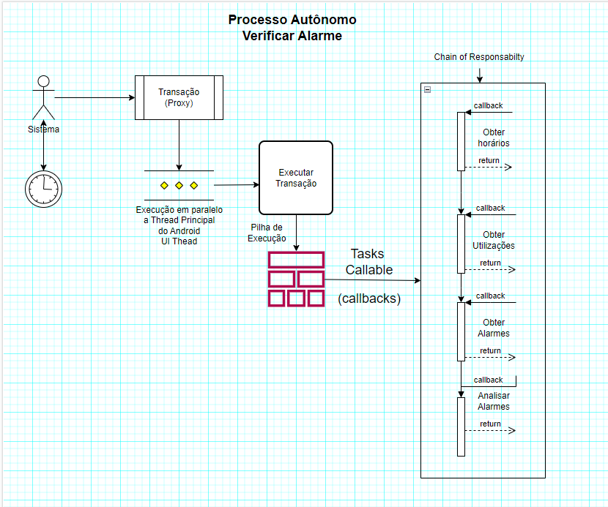
Uso do Padrão Proxy

Slide 12

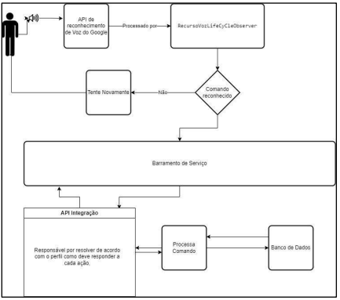
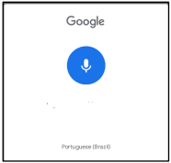


Reconhecimento de Voz
Interface
Integração Usuário Perda Visão
Instrução Indicando Ação
Fale o comando
Resultado do comando
Captura Encerrada

Slide 13
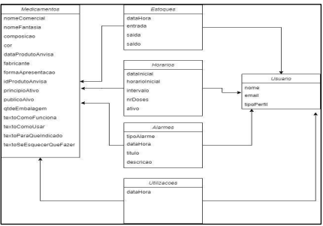
Banco de Dados

Slide 14
Testes x Resultado
LINT
Scanner Acessibilidade
Guia de Acessibilidade

Slide 15
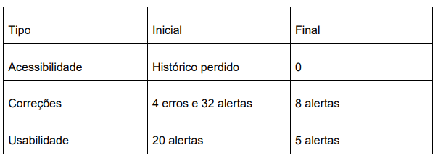
LINT

Slide 16
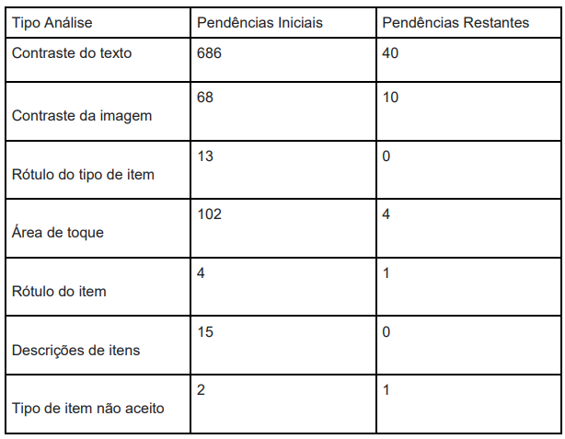
Scanner Acessibilidade

Slide 17
Guia de Acessibilidade
Design Minimalista
Fluxo Natural
Coerência Externa
Coerência Interna
Fixação Barra de Ferramenta
Tamanho dos Componentes
Cores da Interface

Slide 18
Conclusão
Aplicativo Play Store
Case Avaliação
Auxilia com ajuda de um cuidador/familiar
Melhorias na Interface
Divisão de Funcionalidade no Futuro
Aprendizado de comandos do usuário sem (IA)
Estratégias de perfil flexível para outros cenários

Slide 19
FIM
Obrigado a Todos

Slide 20
Telas do APP

Slide 21
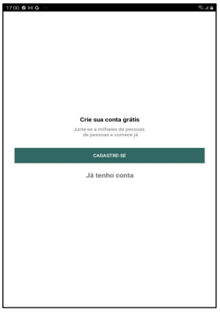
Primeiro Acesso

Slide 22
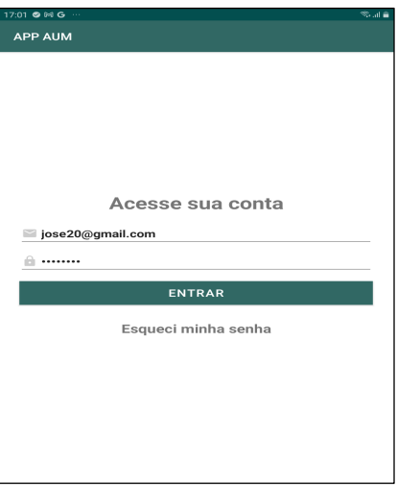
Acesso

Slide 23
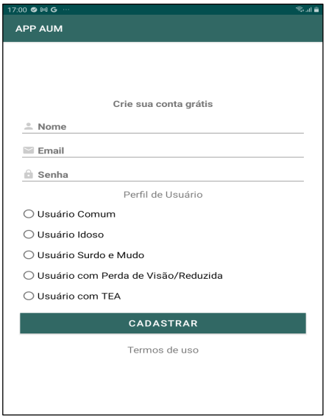
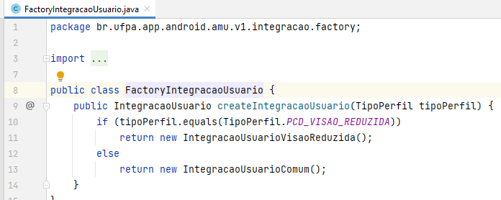
Cadastro de Usuário

Slide 24
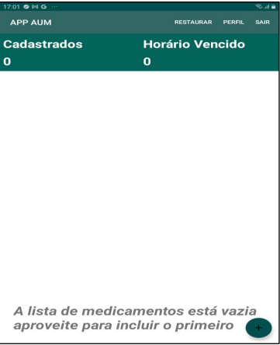
Principal inicialmente

Slide 25
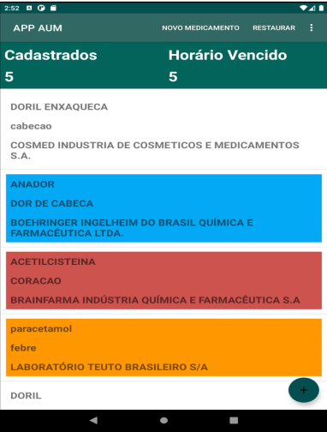
Principal Preenchida

Slide 26
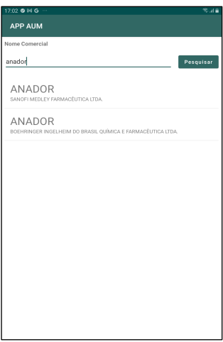
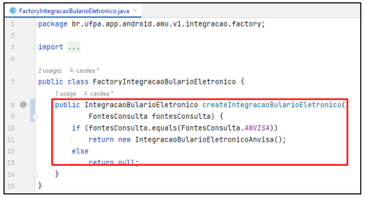
Pesquisa ANVISA

Slide 27
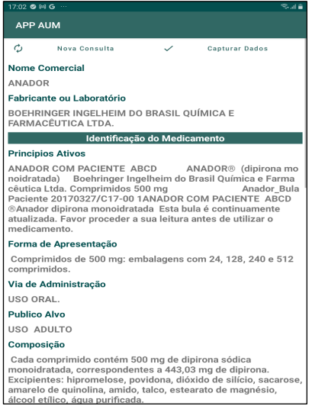
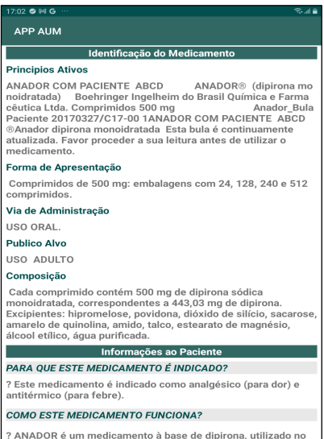
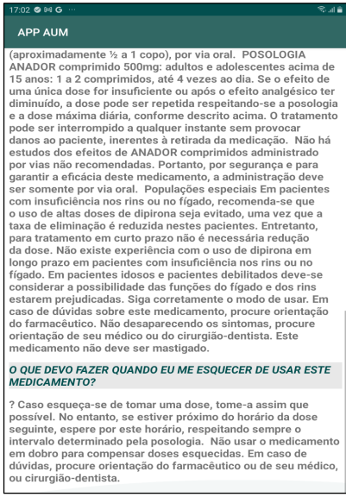
Detalhe da Bula

Slide 28
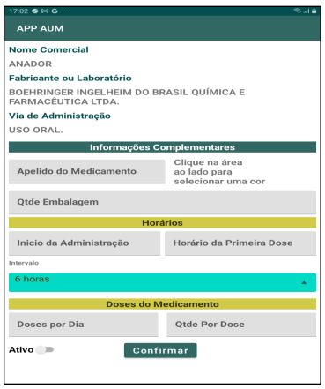
Cadastro do Medicamento

Slide 29
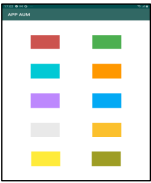
Paleta de Cores

Slide 30
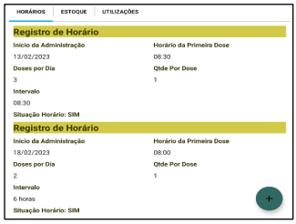
Cadastro de Horários

Slide 31
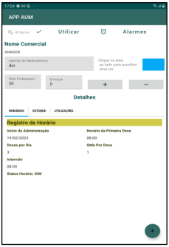
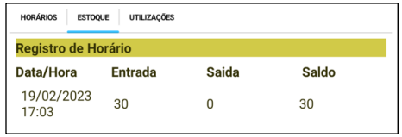
Cadastro de Estoque

Slide 32
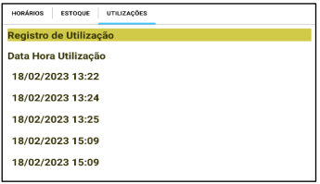
Cadastro de Utilizações

Slide 33
Conceitos
Theads
Callable

Slide 34
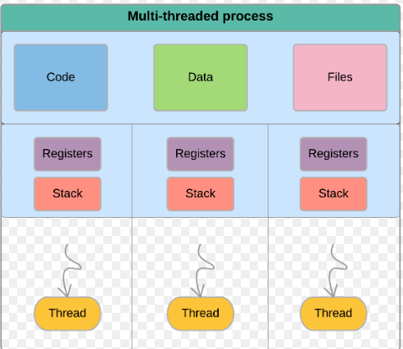
Thead
Threads são, portanto, entidades escalonadas para executarem na CPU, por isso a noção de paralelismo, pois as threads concorrerão pelo processador juntamente com mais threads que tiverem no programa, ou concorrerá apenas com o fluxo do programa.

Slide 35
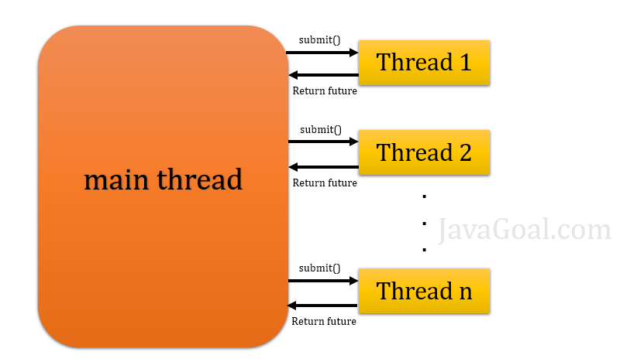
Callable
Callable , representa uma tarefa assíncrona que pode ser executada por um thread separado. Por exemplo, é possível enviar um objeto Callable para um Java ExecutorService que o executará de forma assíncrona.

